Slide 1
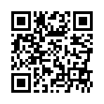
ТОМСКАЯ АКАДЕМИЯ АКТИВНОГО ДОЛГОЛЕТИЯ
для граждан
ФОТОКОНКУРС
55+
т в о р ч е с к и х р а б о т
«Возраста у вдохновения нет!»
НОМИНАЦИИ:
Мое активное долголетие
Моя семья – мое богатство
Во саду ли в огороде
с 1 августа по 10 сентября
Положение о конкурсе доступно по ссылке:
http://www.lib.tomsk.ru/page/21607/

